Slide 1
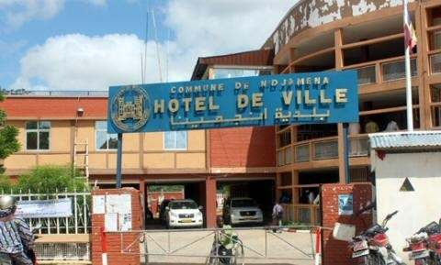
Les autorités locales au
coeur des nouvelles dynamiques régionales
CONTRIBUTION DE LA COMMUNE DE LA VILLE DE N’DJAMÉNA DANS LA LUTTE CONTRE LE TERRORISME
Mme BARTCHIRET FATIME ZARA DOUGA
Maire de N’Djaména
Mairie de N’Djaména
NOUAKCHOTT
28 janvier - 1er février 2024
Cofinancé par l’Union européenne

Slide 2
NOUAKCHOTT
28 janvier - 1er février 2024
I. Introduction
Cofinancé par l’Union européenne
Le Tchad est un pays sahélien. Sa proximité avec certains pays où sévit le terrorisme, fait de lui, un pays à risque.
N’Djaména, capitale de mon pays le Tchad, a une population de plus de 2 millions d’habitants, sur une superficie estimée à 475 km².
La commune de la ville de N’Djaména, est découpée en 10 Communes d’Arrondissement, avec plusieurs quartiers et carrés.
Ce découpage administratif, permet à nous, autorités locales, d’être informés à temps par les Délégués de quartiers, les Chefs de carrés ou les simples citoyens, sur les individus au comportement douteux vivants dans leur milieu local.
A l’instar de certaines villes du sahel, la ville de N’Djaména a été touchée en 2015 par les attaques de Boko Haram, une branche de la secte terroriste qui sévit au sahel

Slide 3
NOUAKCHOTT
28 janvier - 1er février 2024
Cofinancé par l’Union européenne
ATTAQUE DE BOKO HARAM DANS LA VILLE DE N’DJAMÉNA
La ville a subi successivement quatre (04) attaques meurtrières dans les lieux à forte attraction publique
Simultanément au commissariat central et à l’Ecole Nationale de Police
Marché central
Quartier DINGUESSOU

Slide 4
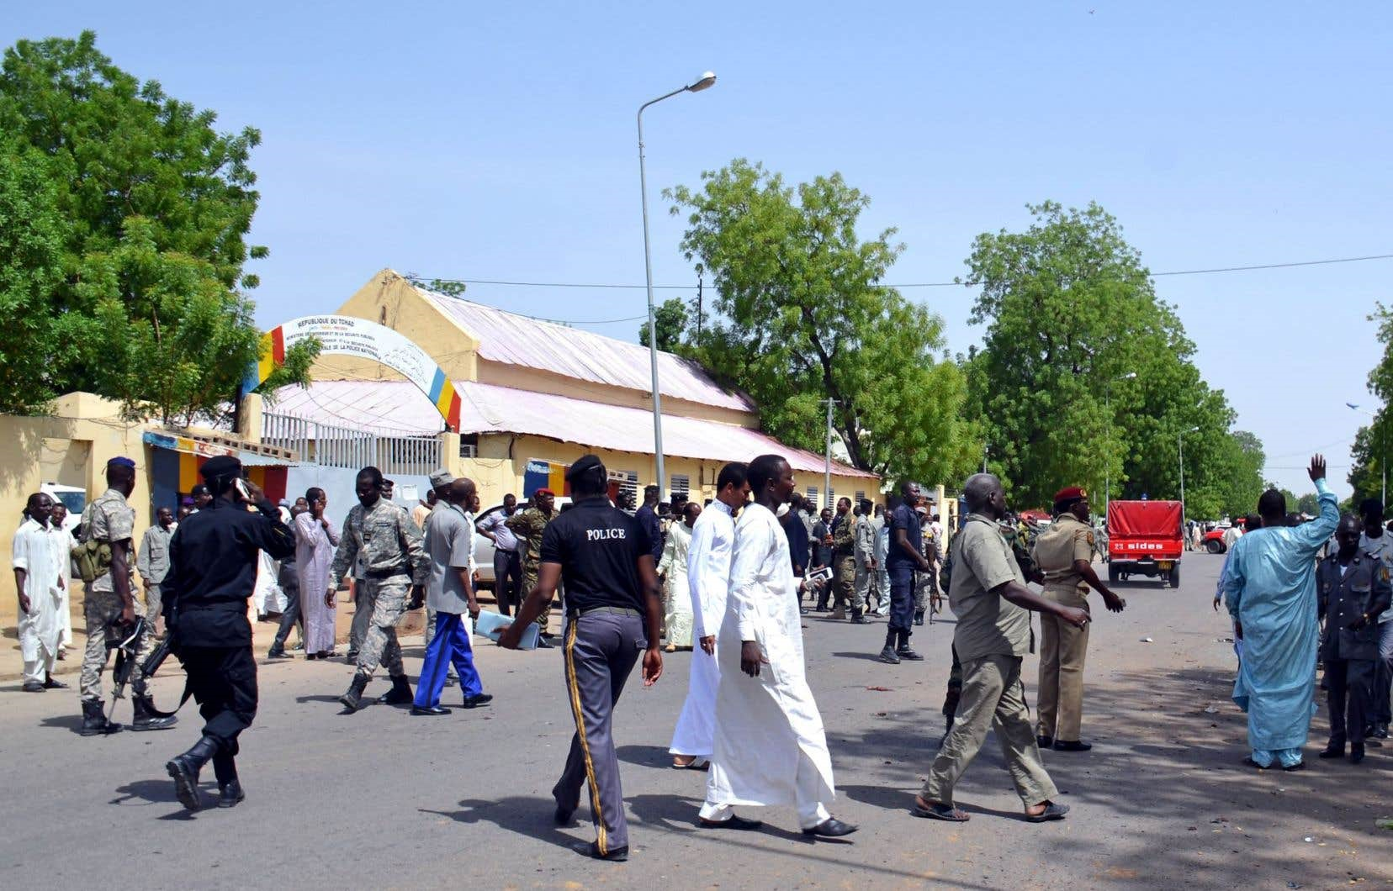
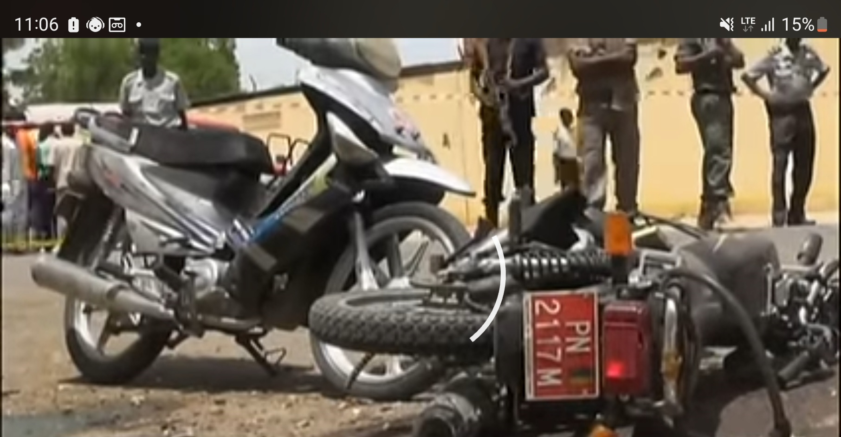
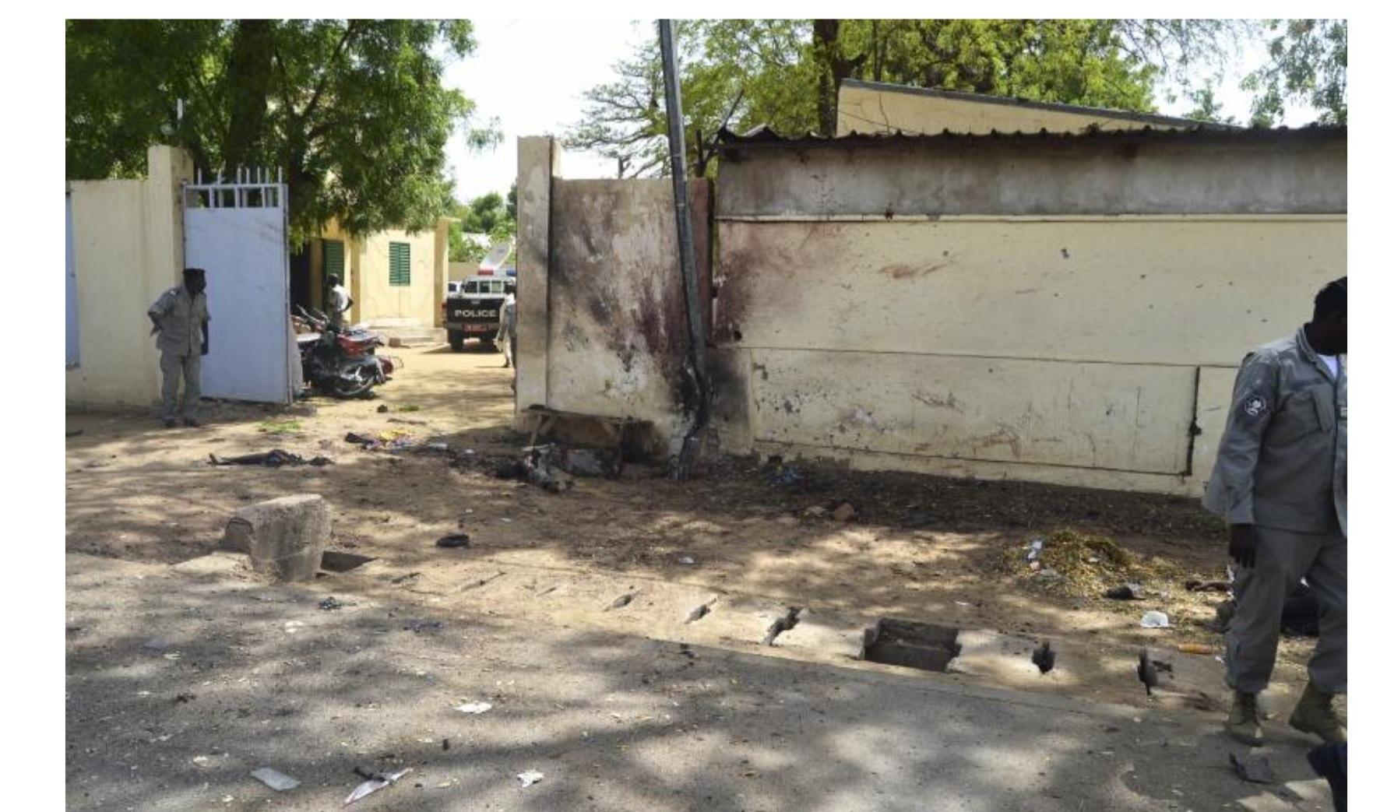
NOUAKCHOTT
28 janvier - 1er février 2024
Cofinancé par l’Union européenne
Commissariat central et l’Ecole Nationale de Police
Selon le bilan établi par les services hospitaliers:
34 personnes (policiers et civiles)
04 kamikazes
101 blessés,
ont péri dans ces attentats

Slide 5
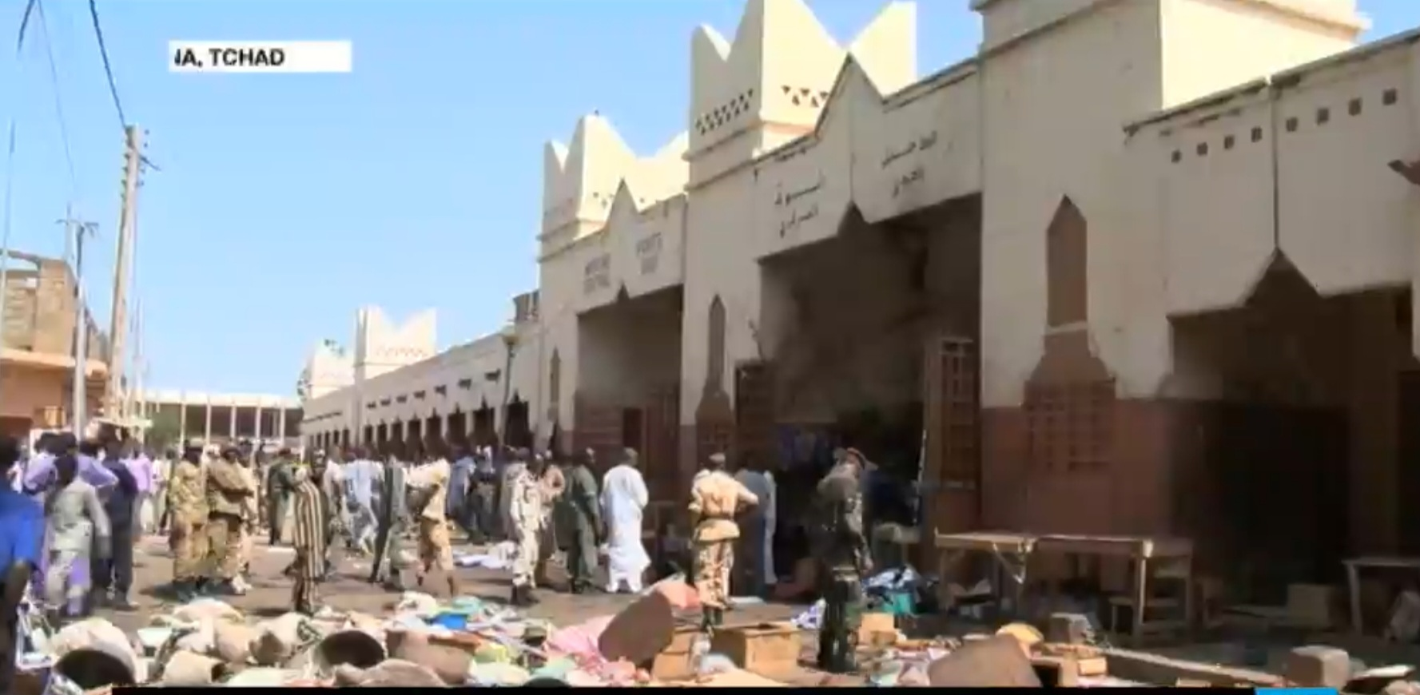
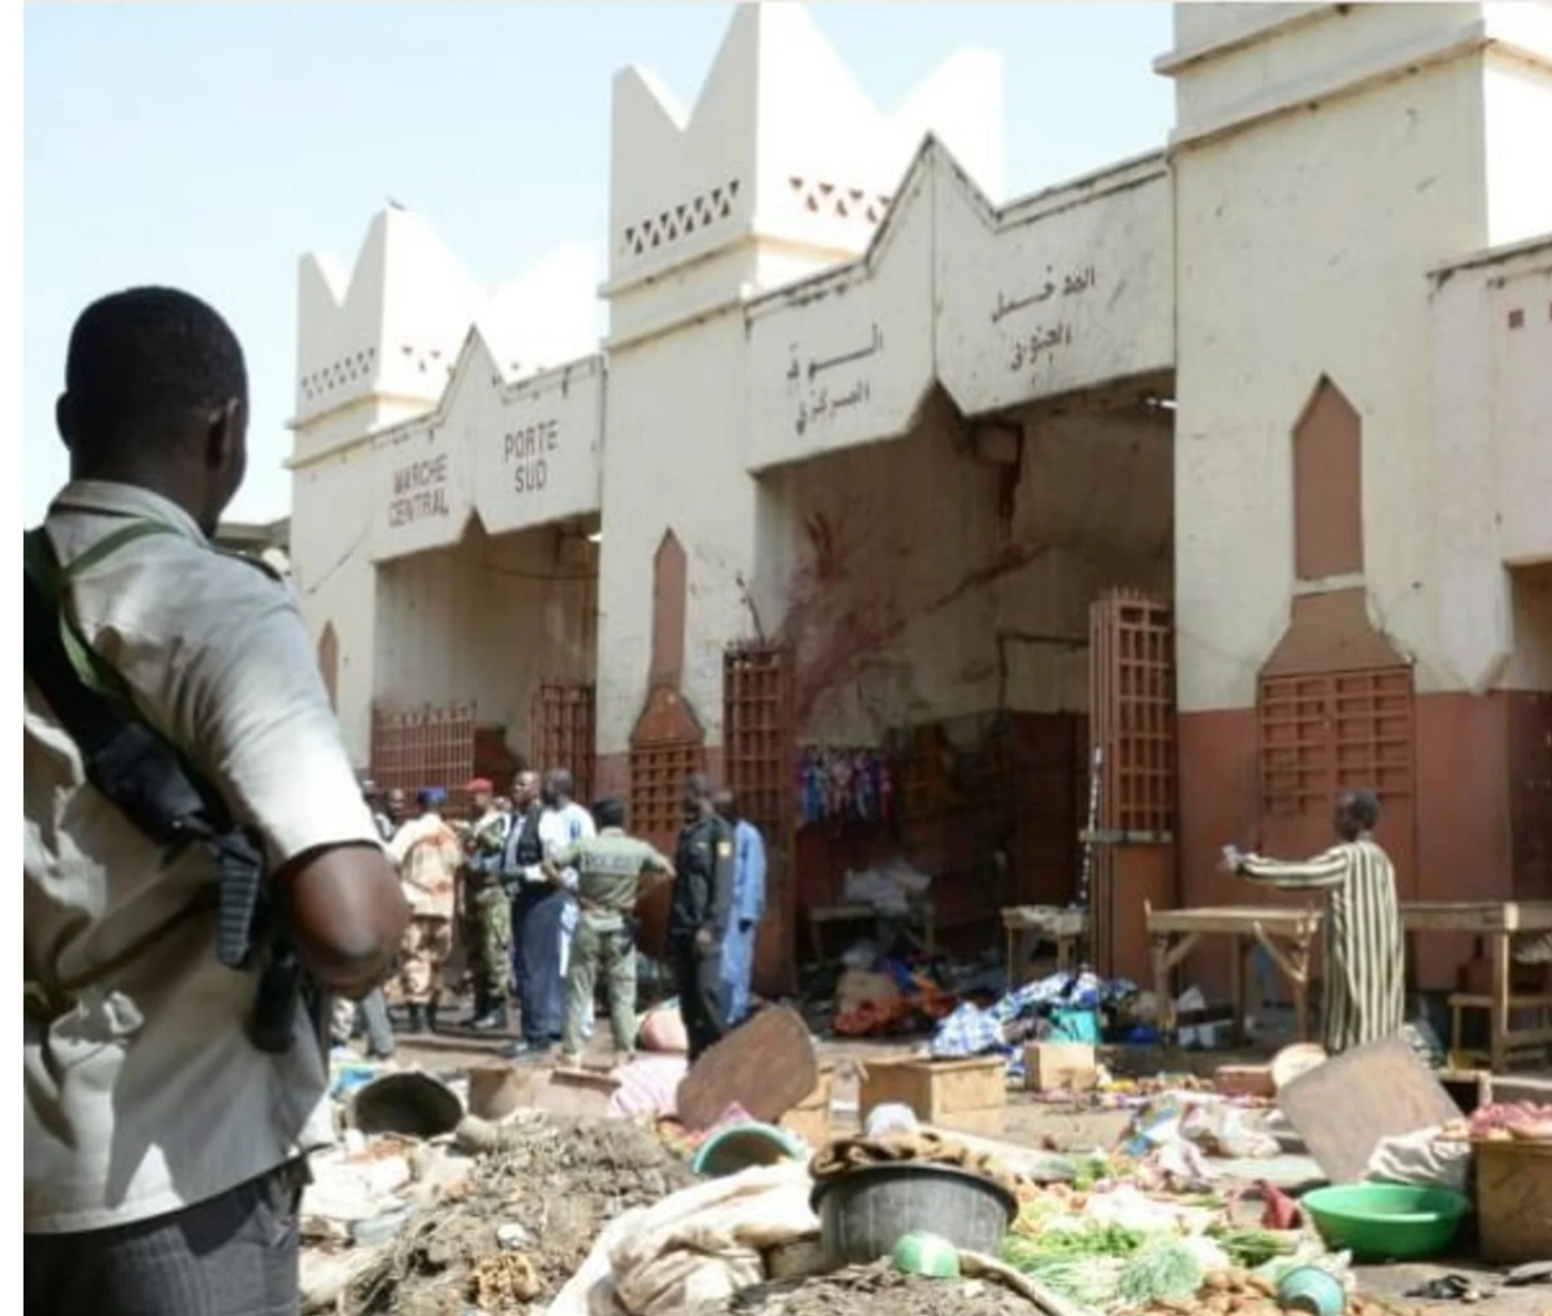
NOUAKCHOTT
28 janvier - 1er février 2024
Cofinancé par l’Union européenne
2- Marché central
15 morts
plusieurs dizaines de blessés.
Lors des fouilles au marché central, les éléments de la police municipale sont tombés sur deux terroristes portant des explosifs à l’entrée sud du marché. Au cours de cette opération, un policier municipal s’est fait exploser en voulant maitriser un terroriste. L’explosion de sa bombe a causé la mort de 15 autres personnes dont la plupart sont des femmes vendeuses de légume et plusieurs dizaine de blessés.

Slide 6
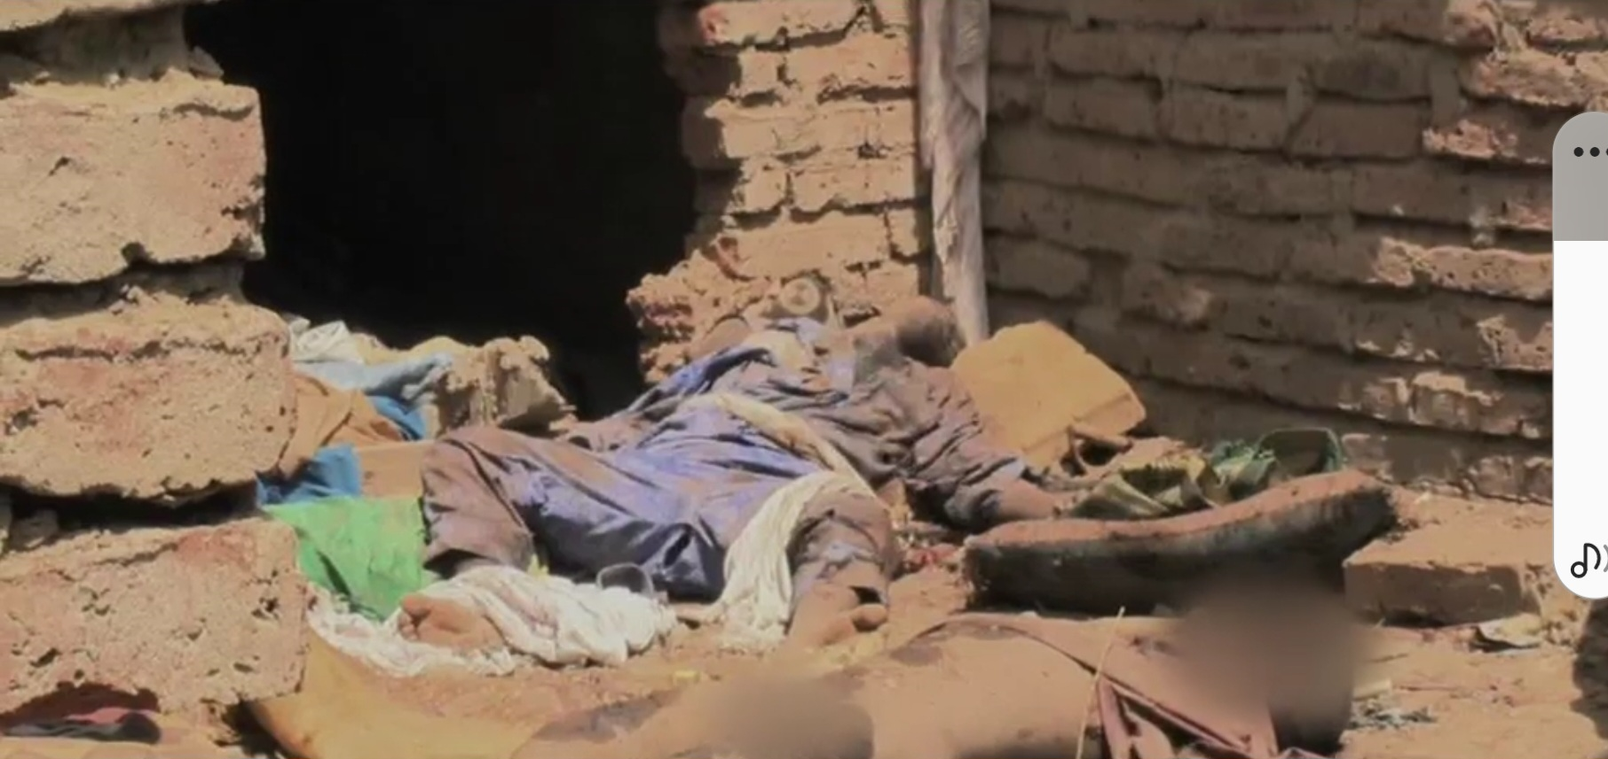
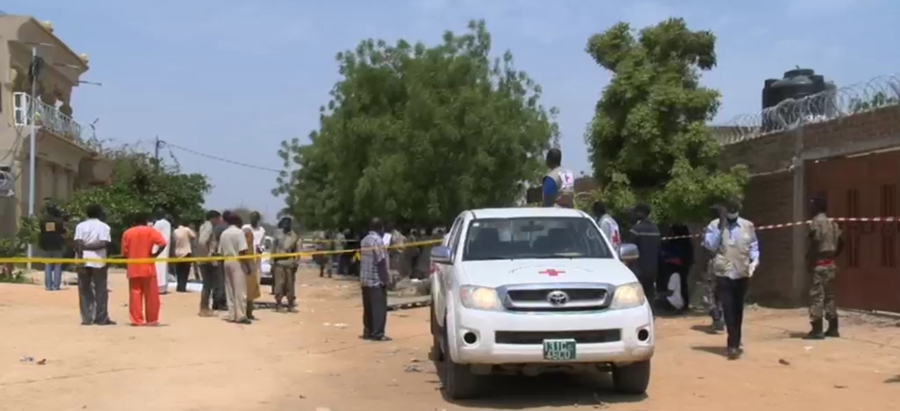
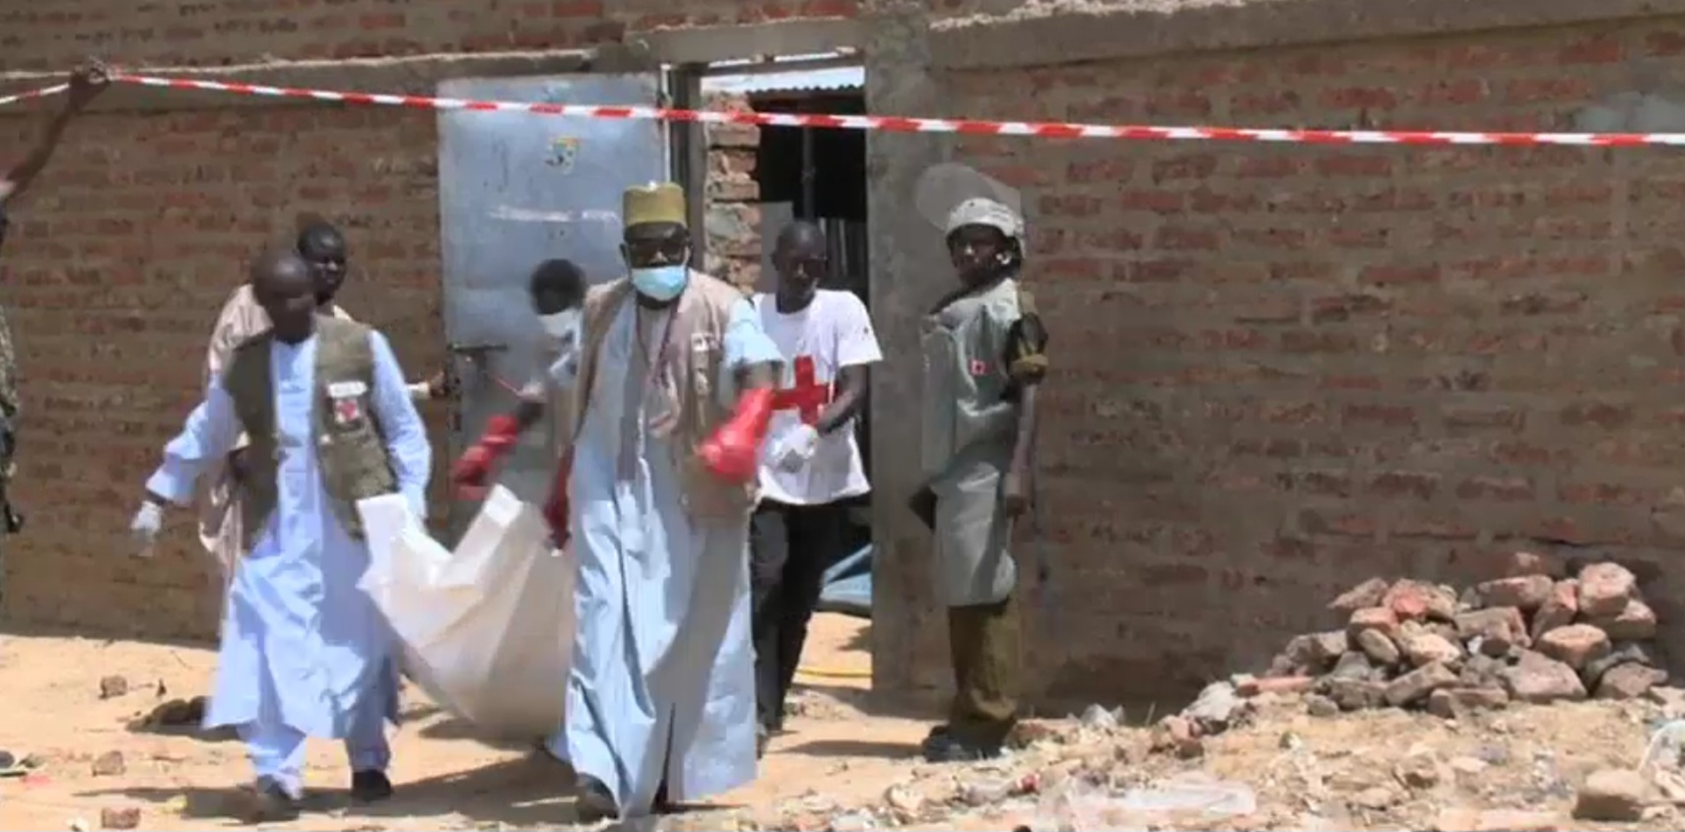
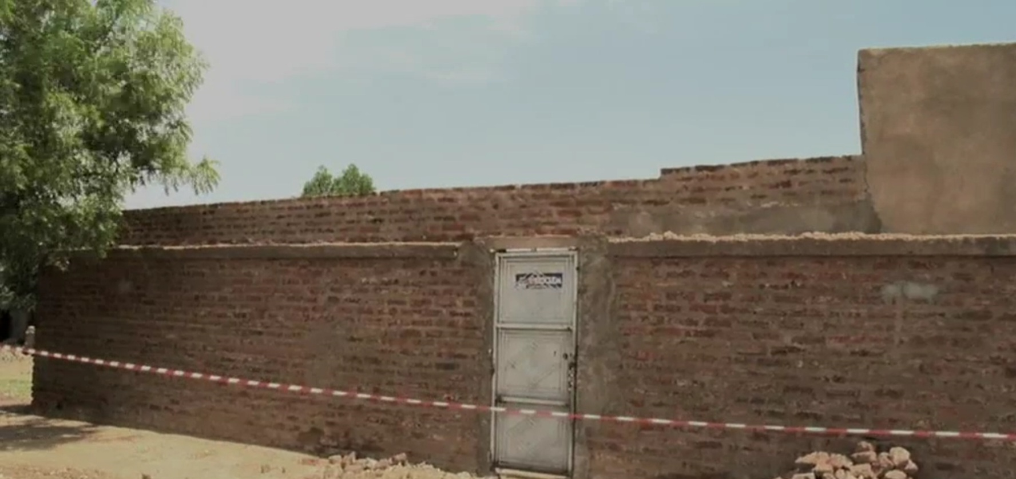
NOUAKCHOTT
28 janvier - 1er février 2024
Cofinancé par l’Union européenne
3. Quartier DINGUESSOU dans la Commue du 8ème Arrondissement Municipal
11 morts dont 05 blessés

Slide 7
NOUAKCHOTT
28 janvier - 1er février 2024
Cofinancé par l’Union européenne
Contribution de la Mairie de N’Djaména pour lutter contre le terrorisme
A. Dans les marchés
nous avons procédé :
A l’installation des barrières aux entrées ;
A l’installation d’une ceinture de sécurité par la mise en place des fûts bourrées des bétons ;
Aux fouilles des usagers aux entrées ;
A la sensibilisation des commerçants à l’effet de dénoncer toute personne suspecte ;
Les multiples attaques de Boko Haram ont poussé les autorités municipales à renforcer les stratégies sécuritaires dans les marchés, les écoles, les universités, les centres de santé, les lieux de culte, les espaces publics…

Slide 8
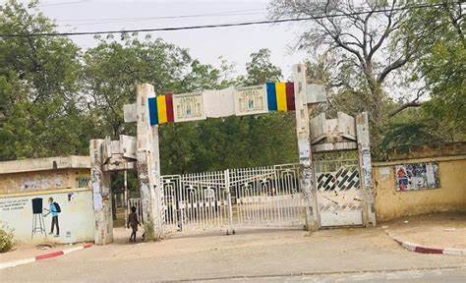
NOUAKCHOTT
28 janvier - 1er février 2024
Cofinancé par l’Union européenne
B. Lycée, Ecoles, Centre de santé…
Autour ces édifices publics, par exemple, nous avons déployé des éléments de la police municipale qui ont procédé à :
La surveillance de ces lieux et aux fouilles des personnes qui les fréquentent.
La sensibilisation des élèves et enseignants à l’effet de dénoncer toute personne suspecte
Lycée felix Eboué à N’Djaména

Slide 9
NOUAKCHOTT
28 janvier - 1er février 2024
Cofinancé par l’Union européenne
B. La sensibilisation et à la récupération des enfants de la rue.
Sur ce point, par exemple, les enfants de la rue sont abandonnés à eux-mêmes et sans attache familiale. Ils ont développé de comportements de survie dangereux pour la société et du coup, deviennent source d’insécurité.
La plupart d’entre-deux survivent grâce au vol, aux actes de vandalisme et deviennent la proie facile au boko Haram qui les utilisent pour atteindre ses objectifs.
Pour lutter contre ces phénomènes, la Commune a procédé à l’insertion de ces enfants dans la vie active, notamment dans la collecte de déchets ménagers, la formation théâtrale, la musique et la danse.

Slide 10
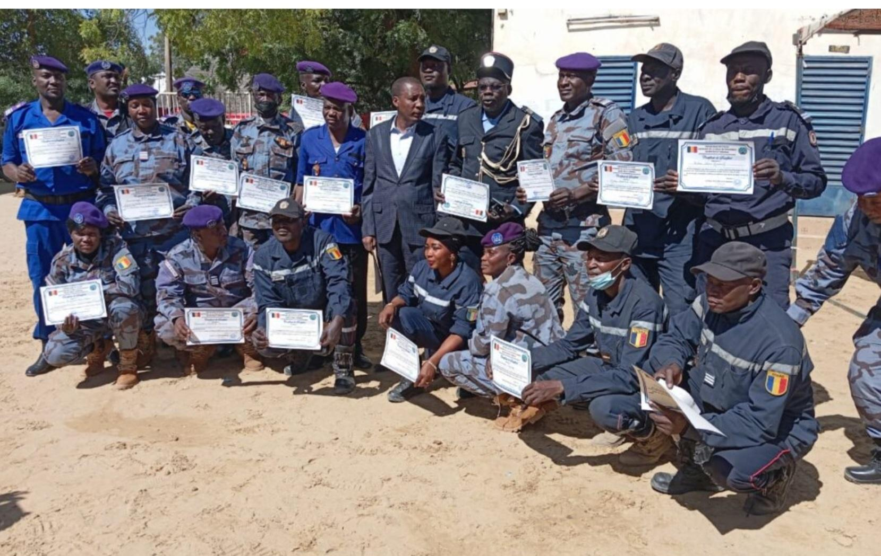
NOUAKCHOTT
28 janvier - 1er février 2024
Cofinancé par l’Union européenne
conclusion
Les sapeurs-pompiers ont également joué un rôle moteur pendant la période d’attaque terroriste. Ils ont été réactifs lors de chaque attaque, en mobilisant des engins d’incendie pour éteindre les feux provoqués par les explosifs. Les corps sans vie et les blessés ont été évacués, par leurs soins, vers les structures sanitaires
Aux côtés des forces de défenses et de sécurité, la Commune de N’Djaména, à travers la Police Municipale a joué un grand rôle dans la lutte contre le terrorisme. Elle a arrêté plusieurs suspects qui sont conduits à la Police Nationale pour des procédures d’enquête.

Slide 11
NOUAKCHOTT
28 janvier - 1er février 2024
Cofinancé par l’Union européenne
conclusion
Au vu de tout ce qui précède, nous voudrions envisager le renforcement des capacités de la Police Municipale et les agents du Service de la Protection Civile, en leur outillant des moyens logistiques et tactiques de lutte contre le terrorisme, d’une part et la formation adéquate pour développer leur sens de réactivité, d’autre part.

Slide 12
NOUAKCHOTT
28 janvier - 1er février 2024
Cofinancé par l’Union européenne
MERCI POUR VOTRE ATTENTION

